Slide 1

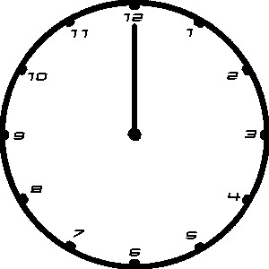

Chuyển động của một điểm trên đầu cánh quạt và điểm đầu một chiếc kim giây đồng hồ có gì giống và khác nhau ?

Slide 2

Bài 5:
CHUYỂN ĐỘNG TRÒN ĐỀU
(2 tiết)

Slide 3
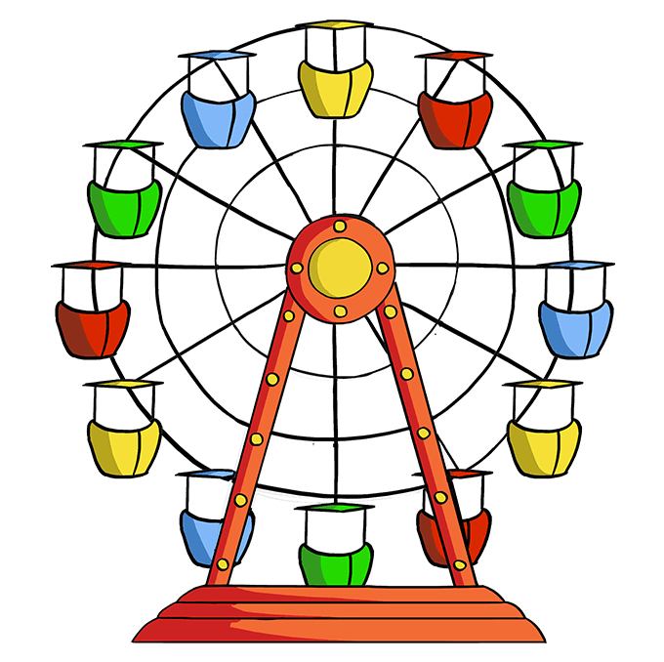
Bài 5: CHUYỂN ĐỘNG TRÒN ĐỀU
ĐỊNH NGHĨA
1. Chuyển động tròn
- Chuyển động tròn là chuyển động có quỹ đạo là một đường tròn

Slide 4

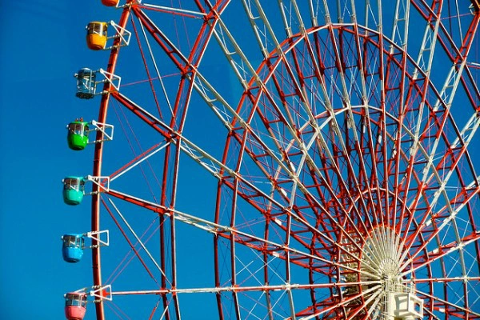
Bài 5: CHUYỂN ĐỘNG TRÒN ĐỀU
VÍ DỤ VỀ CHUYỂN ĐỘNG TRÒN
Khi chiếc đu quay quay tròn, quỹ đạo của điểm treo các ghế ngồi trên chiếc đu quay là những đường tròn có tâm nằm trên trục quay.

Slide 5
Bài 5: CHUYỂN ĐỘNG TRÒN ĐỀU
ĐỊNH NGHĨA
2. Tốc độ trung bình trong chuyển động tròn
Độ dài cung tròn mà vật đi được
Tốc độ trung bình =
Thời gian chuyển động

Slide 6
Bài 5: CHUYỂN ĐỘNG TRÒN ĐỀU
ĐỊNH NGHĨA
3. Chuyển động tròn đều
Quỹ đạo
là đường
tròn
Tốc độ trung bình như nhau
-Chuyển động tròn đều là chuyển động có quỹ đạo tròn và có tốc độ trung bình trên mọi cung tròn là như nhau

Slide 7

Bài 5: CHUYỂN ĐỘNG TRÒN ĐỀU
CHO MỘT SỐ VÍ DỤ VỀ CHUYỂN ĐỘNG TRÒN ĐỀU ?

Slide 8

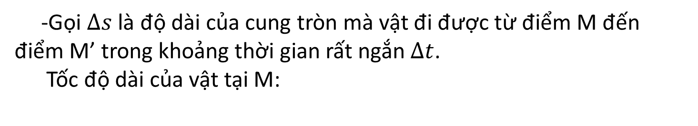
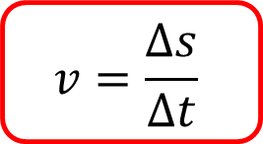
Bài 5: CHUYỂN ĐỘNG TRÒN ĐỀU
II. TỐC ĐỘ DÀI VÀ TỐC ĐỘ GÓC
1. Tốc độ dài
-Gọi $∆s$ là độ dài của cung tròn mà vật đi được từ điểm M đến điểm M’ trong khoảng thời gian rất ngắn $∆t$.
Tốc độ dài của vật tại M:
M
$$∆s$$
$$v=\frac{∆s}{∆t}$$
M’
-Trong chuyển động tròn đều, tốc độ dài chính là độ lớn của vận tốc tức thời và không đổi.

Slide 9
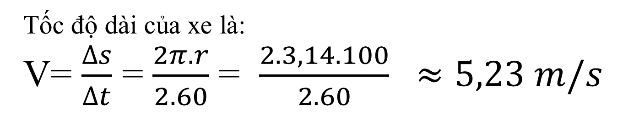
Bài 5: CHUYỂN ĐỘNG TRÒN ĐỀU
BÀI TẬP VẬN DỤNG
C2.SGK/Trang 30
Một chiếc xe đạp chuyển động đều trên một đường tròn bán kính 100m. Xe chạy một vòng hết 2 phút. Tính tốc độ dài của xe.
GIẢI
Tốc độ dài của xe là:
V= $\frac{∆s}{∆t}$ = $\frac{2π.r}{2.60}$ = $\frac{2.3,14.100}{2.60}$ $≈5,23 m/s$

Slide 10
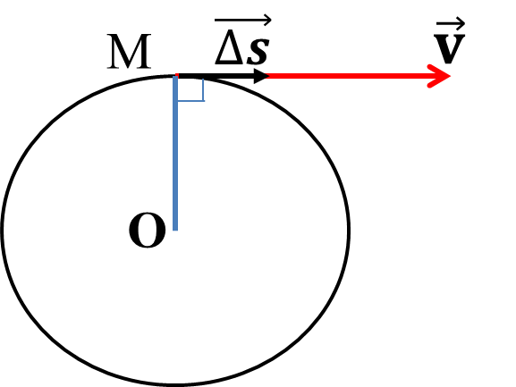
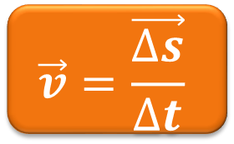
Bài 5: CHUYỂN ĐỘNG TRÒN ĐỀU
II. TỐC ĐỘ DÀI VÀ TỐC ĐỘ GÓC
2. Vectơ vận tốc trong chuyển động tròn đều
-Vectơ độ dời $\vec{∆s }$dùng để chỉ:
+ Quãng đường đi được
+Hướng của chuyển động
$$\vec{v}=\frac{\vec{∆s}}{∆t}$$
-Vectơ vận tốc:

Slide 11



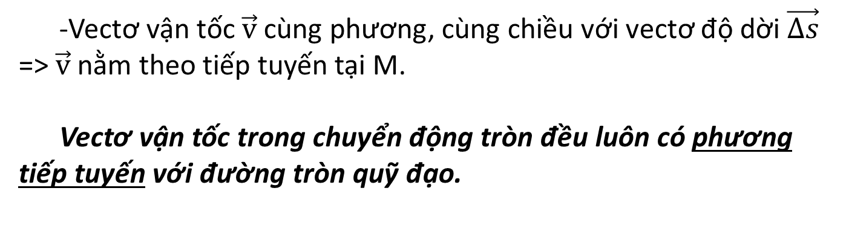
Bài 5: CHUYỂN ĐỘNG TRÒN ĐỀU
M
$$\vec{∆s}$$
$$\vec{v}$$
O
-Vectơ vận tốc $\vec{v}$ cùng phương, cùng chiều với vectơ độ dời $\vec{∆s}$ => $\vec{v}$ nằm theo tiếp tuyến tại M.
Vectơ vận tốc trong chuyển động tròn đều luôn có phương tiếp tuyến với đường tròn quỹ đạo.

Slide 12


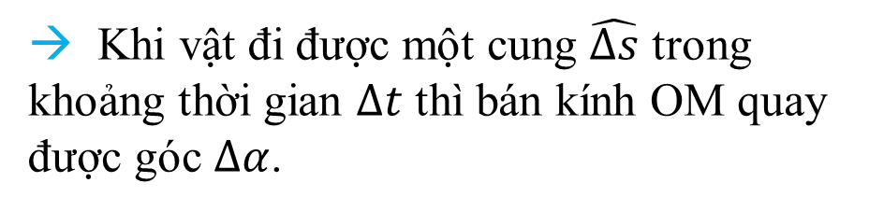
Bài 5: CHUYỂN ĐỘNG TRÒN ĐỀU
II. TỐC ĐỘ DÀI VÀ TỐC ĐỘ GÓC
3. Tốc độ góc. Chu kì. Tần số
$$∆s$$
M
Tốc độ góc:
Gọi:
- O là tâm của đường tròn quỹ đạo
- r là bán kính của đường tròn quỹ đạo
- M là vị trí tức thời của vật chuyển động
$$∆α$$
r
O
→ Khi vật đi được một cung $\hat{∆s}$ trong khoảng thời gian $∆t$ thì bán kính OM quay được góc $∆α$.

Slide 13
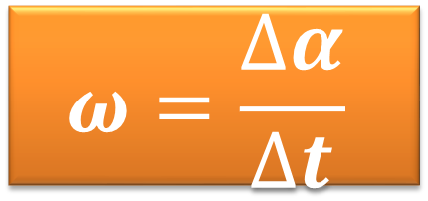
Bài 5: CHUYỂN ĐỘNG TRÒN ĐỀU
Tốc độ góc:
➔Tốc độ góc của chuyển động tròn là đại lượng đo bằng góc mà bán kính OM quét được trong một đơn vị thời gian. Tốc độ góc của chuyển động tròn đều là đại lượng không đổi.
$$ω=\frac{∆α}{∆t}$$
Đơn vị tốc độ góc: rađian trên giây (rad/s).

Slide 14
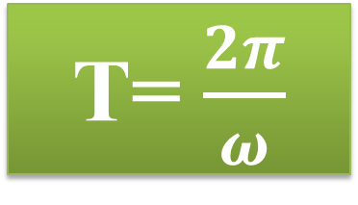
Bài 5: CHUYỂN ĐỘNG TRÒN ĐỀU
b) Chu kì
- Chu kì T của chuyển động tròn đều là thời gian để vật đi được một vòng.
- Công thức liên hệ giữa tốc độ góc $ω$ và chu kì T:
T= $\frac{2π}{ω}$
- Đơn vị chu kì là: giây (s).

Slide 15
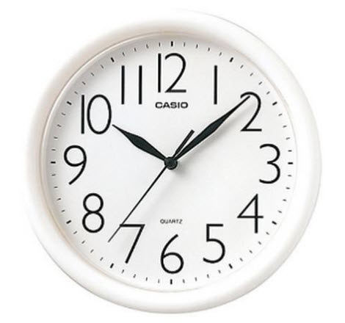
Bài 5: CHUYỂN ĐỘNG TRÒN ĐỀU
Ta có
+ Chu kì của kim giây là 60s
+ Chu kì của kim phút là 60 phút
+ Chu kì của kim giờ là 12h
+ Chu kì quay của Trái Đất quanh trục là 24h.
+ Chu kì quay của Trái Đất quanh MT là 365,25 ngày

Slide 16
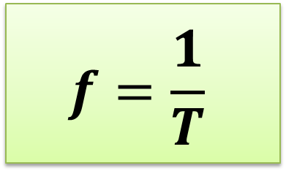
Bài 5: CHUYỂN ĐỘNG TRÒN ĐỀU
c) Tần số
- Tần số f của chuyển động tròn đều là số vòng mà vật đi được trong 1 giây.
- Công thức liên hệ giữa chu kì và tần số:
$$f=\frac{1}{T}$$
Đơn vị của tần số là vòng trên giây (vòng/ giây) hoặc héc (Hz).

Slide 17



Bài 5: CHUYỂN ĐỘNG TRÒN ĐỀU
d) Công thức liên hệ giữa tốc độ dài và tốc độ góc
Trong hình tròn:
độ dài cung = bán kính x góc ở tâm chắn cung
$$∆s=r∆α$$
Suy ra: $\frac{∆s}{∆t}=r\frac{∆α}{∆t}$
Hay:
V=r$ω$

Slide 18
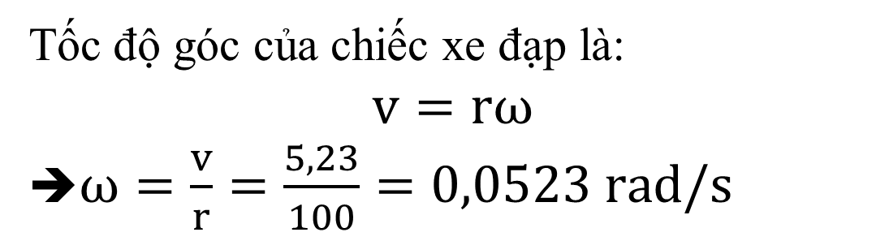
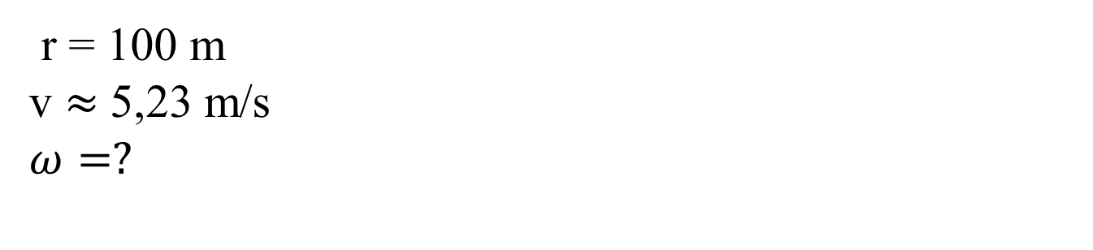
Bài 5: CHUYỂN ĐỘNG TRÒN ĐỀU
BÀI TẬP VẬN DỤNG
Hãy tính tốc độ góc của chiếc xe đạp trong câu C2.SGK/ Trang 30.
r = 100 m
v $≈$5,23 m/s
$$ω=?$$
GIẢI
Tốc độ góc của chiếc xe đạp là:
$$v=rω$$
➔$ω=\frac{v}{r}=\frac{5,23}{100}=0,0523 rad/s$

Slide 19

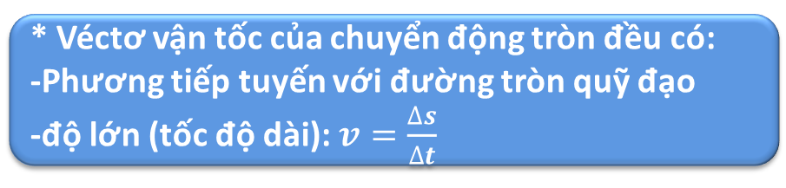
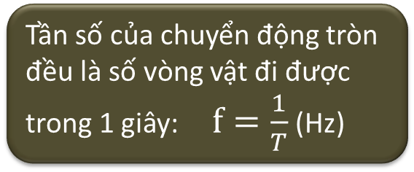
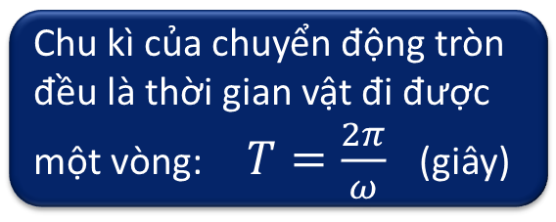


Bài 5: CHUYỂN ĐỘNG TRÒN ĐỀU
CỦNG CỐ KIẾN THỨC
* Chuyển động tròn đều là chuyển động có đặc điểm:
-Qũy đạo là một đường tròn.
-Tốc độ trung bình trên mỗi cung tròn là như nhau
Công thức liên hệ giữa tốc độ dài và tốc độ góc: $v=rω$
Chu kì của chuyển động tròn đều là thời gian vật đi được một vòng: $T=\frac{2π}{ω}$ (giây)
* Véctơ vận tốc của chuyển động tròn đều có:
-Phương tiếp tuyến với đường tròn quỹ đạo
-độ lớn (tốc độ dài): $v=\frac{∆s}{∆t}$
Tần số của chuyển động tròn đều là số vòng vật đi được trong 1 giây: $f=\frac{1}{T}$ (Hz)
Tốc độ góc: $ω=\frac{∆α}{∆t}$
Đơn vị tốc độ góc là rad/s

Slide 20

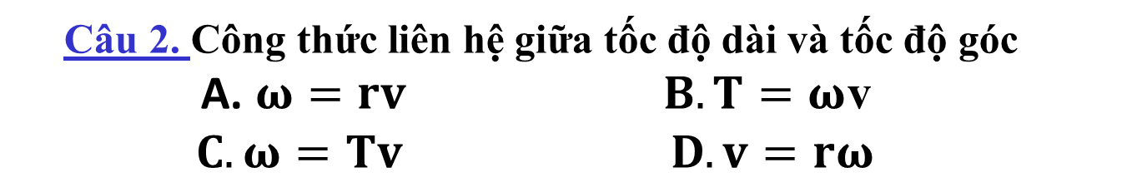
CÂU HỎI ÔN TẬP
Câu 1. Chuyển động tròn đều có đặc điểm
Quỹ đạo là một đường tròn.
Tốc độ trung bình trên mọi cung tròn là như nhau.
A và B đúng.
A và B sai.
C
Câu 2. Công thức liên hệ giữa tốc độ dài và tốc độ góc
A. $ω=rv B. T=ω$v $C.ω=Tv D.v=rω$
D

Slide 21

Câu 3. Chuyển động nào dưới đây là chuyển động tròn đều?
Chuyển động của một con lắc đồng hồ.
Chuyển động của một mắc xích xe đạp.
Chuyển động của cái đầu van xe đạp đối với người ngồi trên xe , xe chạy đều.
Chuyển động của cái đầu van xe đạp đối với mặt đường, xe chạy đều.
C

Slide 22

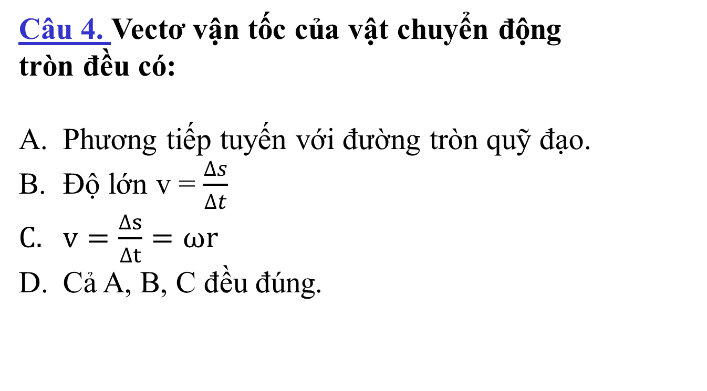
Câu 4. Vectơ vận tốc của vật chuyển động
tròn đều có:
Phương tiếp tuyến với đường tròn quỹ đạo.
Độ lớn v = $\frac{∆s}{∆t}$
$v=\frac{∆s}{∆t}=ωr$
Cả A, B, C đều đúng.
D

Slide 23

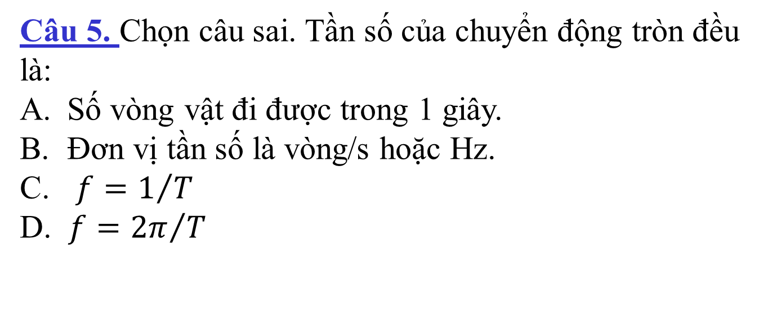
Câu 5. Chọn câu sai. Tần số của chuyển động tròn đều là:
Số vòng vật đi được trong 1 giây.
Đơn vị tần số là vòng/s hoặc Hz.
${f=1}/T$
D. ${f=2π}/T$
D

Slide 24
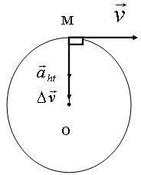
Bài 5: CHUYỂN ĐỘNG TRÒN ĐỀU
III. GIA TỐC HƯỚNG TÂM
1. Hướng của vectơ gia tốc trong chuyển động tròn đều.
Trong chuyển động tròn đều ,vận tốc tuy có độ lớn không thay đổi , nhưng hướng luôn thay đổi, nên chuyển động này có gia tốc. Gia tốc trong chuyển động tròn đều luôn hướng vào tâm của quỹ đạo nên gọi là gia tốc hướng tâm.
Tại sao người ta gọi là gia tốc hướng tâm ?

Slide 25
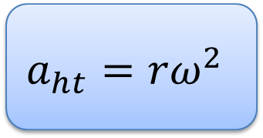
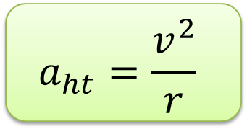
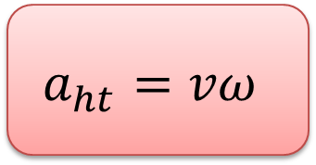
Bài 5: CHUYỂN ĐỘNG TRÒN ĐỀU
2. Độ lớn của gia tốc hướng tâm
-Công thức tính gia tốc hướng tâm:
$$a_{ht}=\frac{v^{2}}{r}$$
$$a_{ht}={rω}^{2}$$
$$a_{ht}=vω$$

Slide 26

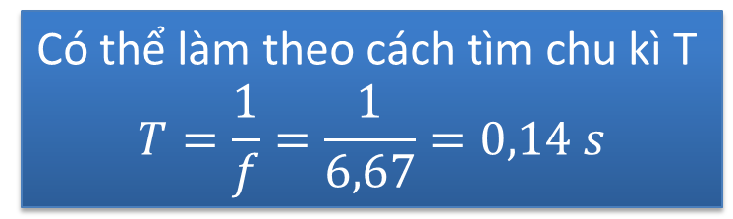
BÀI TẬP
Bài toán 1( câu 11 –sgk/34):
Một quạt máy quay với tần số 400 vòng/phút. Cánh quạt dài 0,8m. Tính tốc độ dài và tốc độ góc của một điểm ở đầu cánh quạt.
Có thể làm theo cách tìm chu kì T
$$T=\frac{1}{f}=\frac{1}{6,67}=0,14 s$$
Giải
400 vòng/phút = 6.67 Hz
$$Tốc độ góc: ω=2πf=2π.6,67=41,78 rad/s$$
$$Tốc độ dài:v=rω=0,8.41,78=33,5 m/s$$

Slide 27


BÀI TẬP
Bài toán 2( câu 13 –sgk/34):
Một đồng hồ treo tường có kim phút dài 10cm và kim giờ dài 8cm. Cho rằng các kim quay đều. Tính tốc độ dài và tốc độ góc của điểm đầu 2 kim.
Gợi ý
Tìm tốc độ góc thông qua chu kì của kim giờ và kim phút
$$T=\frac{2π}{ω}$$
$$v=rω$$

Slide 28



BÀI TẬP
Bài toán 2( câu 13 –sgk/34):
Giải
$$T=\frac{2π}{ω} → ω=\frac{2π}{T}$$
$$\left\{\begin{aligned}ω_{kim phút}=\frac{2π}{T_{kim phút}}=\frac{2π}{3600}=0,00174 (rad/s \\ ω_{kim giờ}=\frac{2π}{T_{kim giờ}}=\frac{2π}{12.3600}=0,000145 (rad/s\end{aligned}\right.$$
$$v_{kim phút}=r_{kim phút}.ω_{kim phút}=0,1.0,00174=1,74.{10}^{−4}m/s$$
$$v_{kim giờ}=r_{kim giờ}.ω_{kim giờ}=0,08.0,000145=1,16.{10}^{−5}m/s$$

Slide 29
BÀI TẬP
Bài toán 3
Chiếc đu quay bán kính 3m đang quay với tần số 3vòng/phút. Xác định chu kì, tốc độ góc, tốc độ dài và gia tốc hướng tâm.

Slide 30
BÀI TẬP
Bài toán 4 ( bài 14-SGK)
Một điểm trên vành ngoài của một lốp xe máy cách trục bánh xe 30cm. Xe chuyển động thẳng đều. Hỏi bánh xe quay bao nhiêu vòng thì số chỉ trên đồng hồ tốc độ của xe sẽ nhảy một số ứng với 1km ?

Slide 31

Tiết học đến đây là kết thúc.
Hẹn gặp lại các em ở tiết học sau
CHÚC CÁC EM HỌC TỐT !

